Slide 1

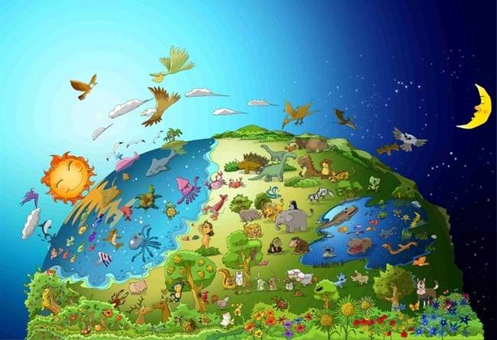

št.1 The Beseda od Bog
Bog
Narejeno
Svet

Slide 2


Današnji Beseda
Na začetku je Bog ustvaril
nebesa in zemlja.
1. Mojzesova 1:1

Slide 3
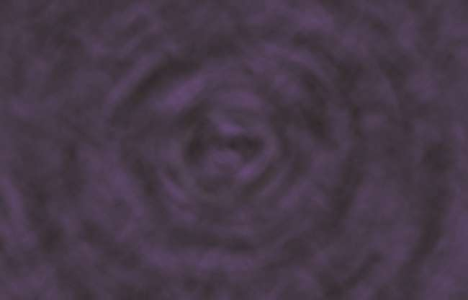
Na začetku je bila tema nad površjem.
Ni bilo človeka, ni bilo luči. Nič ni bilo.

Slide 4
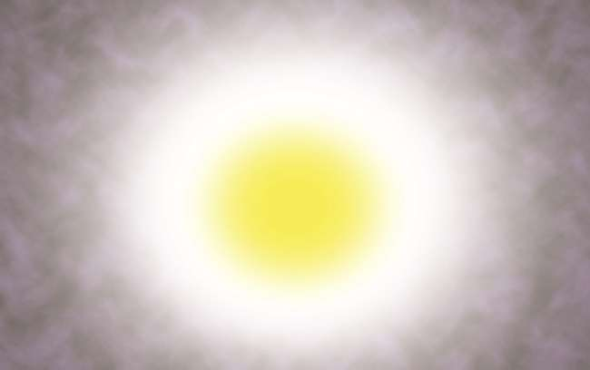
Bog je rekel: "Naj bo luč,"
in bila je svetloba.

Slide 5
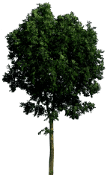



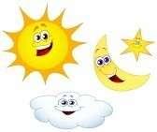
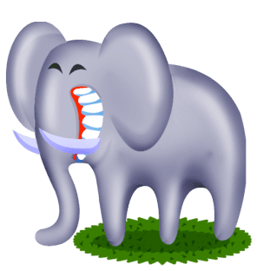
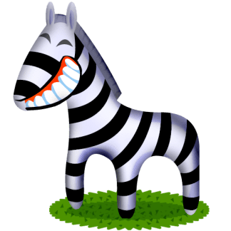
1
3
5
2
4
6
Prvi dan je Bog ločil svetlobo od teme. V šestih dneh je naredil ves svet.

Slide 6
Vse vrste živali in rastlin, ptic in rib je polno na zemlji, v morju in na nebu. Bog je pogledal vse, kar je naredil, in rekel: "Zelo dobro!"

Slide 7


Današnja lekcija
Kdo je naredil svet?
Bog je ustvaril svet.
Kdo skrbi za red na svetu?
Bog ohranja svet v redu.
Svet ni nastal sam od sebe.
Svet se ne more premakniti sam od sebe.
Ne smemo pozabiti, da je Bog ustvaril ves svet in še vedno nadzoruje vse.

Slide 8
Kdo je Bog?
on je ...
stvarnik, ki je ustvaril ves svet, vključno z mano.

Slide 9
Današnji kviz
S čim je Bog naredil svet?
① kamen
② voda
③ prah
④ beseda
④ beseda

Slide 10
Današnji Beseda
Na začetku je Bog ustvaril
nebesa in zemlja.
1. Mojzesova 1:1

Slide 11

Sveto pismo za otroke št. 2 Božja beseda
Jedli so prepovedani sadež

Slide 12
Današnja Beseda
Bog je ustvaril človeka po svoji podobi, po božji podobi ga je ustvaril;
moškega in žensko ju je ustvaril.
Geneza 1:27

Slide 13

Adam in Eva sta bila najboljša bitja med božjimi bitji.
Kajti ustvarjeni so bili po božji podobi.

Slide 14

Bog je človeku rekel, "Lahko jeste s katerega koli drevesa v vrtu; vendar ne smete jesti z drevesa spoznanja dobrega in zla, kajti ko boste jedli z njega, boste zagotovo umrli ."

Slide 15

Toda Satan, preoblečen v kačo, je skušal Evo.
Končno je Eva pojedla sadje.

Slide 16

In Eva je Adamu dala drugo.
Tudi Adam ga je pojedel.

Slide 17

Bog jih je izgnal iz Edena, ker niso poslušali Boga.
Od takrat je prišel na svet Sin.

Slide 18
Današnja lekcija
Greh je prišel na svet, ker Adam in Eva nista ubogala Božje zapovedi.
Ali ubogam Božjo besedo?
Če verjamem v Boga, moram ubogati Božjo besedo.

Slide 19
Bog je?
Bog..
Ne mara neposlušnosti.
Blagoslavlja človeka, ki uboga Njegovo besedo.

Slide 20
Današnji kviz
Kaj je Bog rekel, naj ne jemo človeštvu?
① sadje
② meso
③ zelenjava
④ sad spoznanja dobrega in zla
④ sad spoznanja dobrega in zla

Slide 21
Današnja Beseda
Bog je ustvaril človeka po svoji podobi, po božji podobi ga je ustvaril;
moškega in žensko ju je ustvaril.
Geneza 1:27

Slide 22

št.3 Božja beseda
Noe je na Visoki gori naredil veliko ladjo (barko).

Slide 23
Današnji Beseda
GOSPOD je nato rekel Noetu: »Pojdi v barko, ti in vsa tvoja družina, ker sem te našel pravičnega v tem rodu.
(Geneza 7:1)

Slide 24

Bog je videl, da so vsi ljudje na zemlji pokvarili svoje poti. Bog je rekel Noetu: »Uničil bom ljudi in zemljo [. Naredite veliko ladjo na gori!«

Slide 25

Noe je na gori začel izdelovati ladjo, tako kot mu je Bog naročil. Ljudje so mislili, da je nor.

Slide 26

Noe je dovolil vsem vrstam bitja, da pridejo v ladjo z Noetovimi 8 člani družine, kot je Bog zapovedal.

Slide 27

Dež je padal na zemljo 40 dni, kot je rekel Bog.

Slide 28

Na koncu je bila zemlja prekrita z vodo. Vse živo, kar se je premikalo po zemlji, je umrlo. Ostal je samo Noe in tisti, ki so bili z njim v barki.

Slide 29
Današnja lekcija
Ljudje niso poslušali Noeta, ki jim je dal priložnost, da se rešijo pred velikim potopom.
Rekli so le, da je Noe nor
Ko evangelij posredujete prijateljem, vas morda ne bodo dobro poslušali.
Toda na koncu bodo spoznali, da je Božja beseda resnična.

Slide 30
Bog ?
Bog..
Bog sovraži greh in ga sodi.

Slide 31
Današnji kviz
Kaj je Bog rekel Noetu, naj naredi?
① Ladja (Skrinja)
① Ladja (Skrinja)
② Avto
③ Hiša
④ Kolo

Slide 32
Današnja Beseda
GOSPOD je nato rekel Noetu: »Pojdi v barko, ti in vsa tvoja družina, ker sem te našel pravičnega v tem rodu.
1. Mojzesova 7:1

Slide 33

št.4 Božja beseda
Mavrica je bila Božja zaveza

Slide 34
Današnji Beseda
Kadar koli se mavrica pojavi v oblakih, jo bom videl in se spomnil večne zaveze med Bogom in vsemi živimi bitji vseh vrst na zemlji.«
Geneza 9:16

Slide 35

Vse živo je bilo uničeno, ostali so le Noe in tisti, ki so bili z njim v barki.

Slide 36

Dež je padal na zemljo 40 dni.

Slide 37

Ko je dež prenehal, je Noe poslal goloba.
Golob se je vrnil k njemu s svežim oljčnim listom v kljunu. Noe je vedel: »Voda je upadla z zemlje!«

Slide 38

Noe je prišel ven s svojo družino in častil Boga. "Hvala Bogu, da nam je dal nov svet."

Slide 39

Bog mu je pokazal mavrico kot znamenje zaveze in blagoslova. "Živite srečno v novem svetu!"

Slide 40
Današnja lekcija
Bog je rešil Noeta in njegovo družino.
Bog je obljubil, da jih bo blagoslovil in po njih ustvaril nov svet.
Bog nas je tudi rešil po Jezusu.
Verjeti moramo, da bo Bog po nas ustvaril svoj novi svet.

Slide 41
Bog GOSPOD?
Bog Jahve..
Bog Jahve je naš Oče, ki odrešuje in obilno blagoslavlja svoje ljubljene otroke, ko verujemo vanj.

Slide 42
Današnji kviz
Kaj je poslal Noe, da bi videl, da se je zemlja posušila?
① Orel
② Vrabec
③ Golobica
③ Golobica
④ Raca

Slide 43
Današnja Beseda
Kadar koli se mavrica pojavi v oblakih, jo bom videl in se spomnil večne zaveze med Bogom in vsemi živimi bitji vseh vrst na zemlji.«
Geneza 9:16

Slide 44

št.5 The Beseda od Bog
Ljudje, ki so gradili
Babilonski stolp

Slide 45
Današnja Beseda
Zato se je imenoval Babel - ker je tam zmešal GOSPOD
jezik vsega sveta. Od tam jih je GOSPOD razkropil
nad površjem vse zemlje.
Geneza 11:9

Slide 46
Ljudje so želeli biti večji in bolj slavni od Boga. Tako so začeli graditi visok stolp.

Slide 47

Tako so stolp v celoti gradili.
»Pokažimo se svetu. Super smo!”

Slide 48


?
?
Ko pa je Bog videl njihovo ošabnost, jim je zmešal jezik, da se ne bodo razumeli.

Slide 49

Ker se nista razumela, nista mogla sodelovati. Končno so se razkropili po površju zemlje. Do sedaj so se svetovni jeziki med seboj razlikovali.

Slide 50
Današnja lekcija
Ljudje želijo biti večji in višji od Boga.
Ta um se imenuje "aroganca".
Bog sovraži 'aroganco'.
Nasprotje arogance je 'ponižnost'.
Pred Bogom bi morali biti 'ponižni', da bi mu ugodili.

Slide 51
Bog GOSPOD?
Bog Jahve..
Bog Jahve je večji in modrejši od nas.
Ne moremo biti modrejši od Boga, čeprav združujemo vso svojo modrost.

Slide 52
Današnji kviz
Zakaj niso mogli dokončati stolpa?
① Bog je povzročil potop, ko so ga oni
② Bog je poskrbel, da je izbruhnil požar, ko so ga naredili.
③ Bog je naredil potres, ko so ga oni.
④ Bog jih je ustvaril, da se ne razumejo, ko jim je uspelo.
④ Bog jih je ustvaril, da se ne razumejo, ko jim je uspelo.

Slide 53
Današnji Beseda
Zato se je imenoval Babel - ker je tam zmešal GOSPOD
jezik vsega sveta. Od tam jih je GOSPOD razkropil
nad površjem vse zemlje.
Geneza 11:9

Slide 54
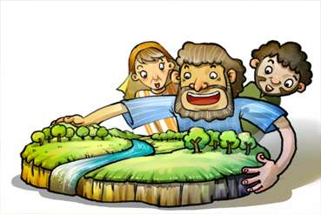
št.6 Božja beseda
Bog je poklical Abrahama

Slide 55
Današnja Beseda
GOSPOD je rekel Abramu: »Zapusti svojo deželo, svoje ljudstvo in svoje
očetovo hišo in pojdi v deželo, ki ti jo bom pokazal.
1. Mojzesova 12:1

Slide 56

Kaldejski Ur je bil mesto čaščenja malikov.
Tam se je rodil in živel Abraham.

Slide 57

Nekega dne mu je Gospod Bog rekel: "Zapusti svojo deželo in blagoslovil te bom."

Slide 58

Čeprav Abraham ni vedel, kam naj gre, je ubogal Božjo besedo in odšel, kot mu je rekel Gospod.

Slide 59



Med potovanjem je pretrpel veliko težkih zadev, a Bog ga je varoval.

Slide 60

Končno je Abraham prišel v kanaansko deželo. Tam je živel. "Hvala bogu."

Slide 61
Današnji Lekcija
Abraham je zapustil svoj rojstni kraj s poslušnostjo Božji besedi.
Takole, mi bi morali verjeti v Boga in ubogati njegovo besedo.
Vedno bi morali imeti željo, da bi ubogali Božjo besedo.

Slide 62
Bog GOSPOD je?
Jahve Bog….
On je naš Oče, ki drži svojo obljubo za vsako ceno.

Slide 63
Današnji kviz
Kje se je Abraham rodil?
① Kanaan
② Haran
③ Izrael
④ Ur Kaldejcev
④ Ur Kaldejcev

Slide 64
Današnji Beseda
Gospod Bog je rekel Abramu: »Zapusti svojo deželo, svoje ljudstvo in hišo svojega očeta in pojdi v deželo, ki ti jo bom pokazal.«
1. Mojzesova 12:1

Slide 65

Št. 7 Božja beseda
Izak, obljubljeni sin

Slide 66
Današnji Beseda
Abraham je bil star sto let, ko se mu je rodil sin Izak.
Geneza 21:5

Slide 67

Bog je Abrahamu obljubil, da mu bo dal otrok, kolikor je zvezd na nočnem nebu.
Toda do 100. leta ni imel otrok.

Slide 68

Nekega dne je Bog Abrahama ponoči odpeljal ven.
»Pozri se v nebesa. Znaš prešteti zvezde?"

Slide 69
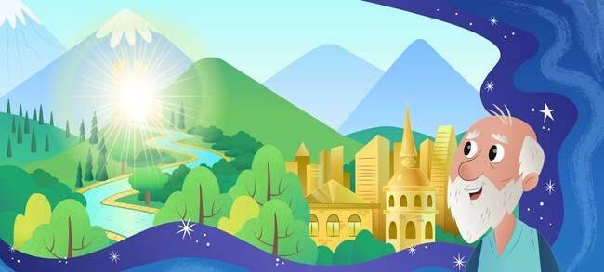
Bog mu je obljubil, da bo dal tudi lepo deželo.

Slide 70
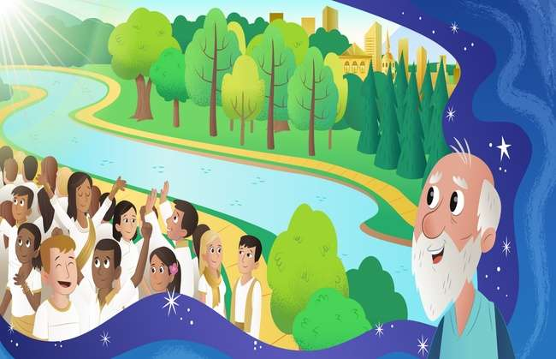
»Tvojih otrok bo toliko, kolikor je zvezd na nebu in peska na morskem obrežju.« Abraham je verjel Gospodovi obljubi.

Slide 71

Bog je držal svojo obljubo. Sara je Abrahamu rodila sina. Abraham je dal ime Izak , kar pomeni veselje .

Slide 72
Današnji Lekcija
Abraham je resnično verjel v Božjo obljubo, čeprav se mu je zdela nemogoča.
Bog je bil zelo vesel, ko je videl Abrahamovo verovanje. Bog mu je dal Izaka, obljubljenega sina.
Bog je zagotovo izpolnil svojo obljubo, čeprav je bilo videti nemogoče za nas.

Slide 73
Bog je…
Bog je...
Vsemogočen (sposoben narediti vse)

Slide 74
Današnji kviz
Koliko je bil star Abraham, ko je imel Izaka?
① 90
② 80
③ 70
④ 100
④ 100

Slide 75
Današnja Beseda
Abraham je bil star sto let, ko se mu je rodil sin Izak.
(Geneza 21:5)

Slide 76

Št. 8 Božja beseda
Abraham je Izaka daroval Bogu

Slide 77
Današnja Beseda
Tedaj je Bog rekel: »Vzemi svojega sina, svojega edinca, Izaka, ki ga ljubiš,
in pojdite v pokrajino Moriah. Tam ga daruj kot žgalno daritev
na eni od gora, o kateri ti bom povedal."
1. Mojzesova 22:2

Slide 78

Nekega dne je Bog rekel Abrahamu:
"Daruj mi svojega edinca kot žgalno daritev."

Slide 79

Abraham je tako ljubil Izaka, da mu je bilo težko, ko je slišal od Boga. Toda odločil se je, da bo ubogal Boga.

Slide 80

Abraham je zvezal Izaka in ga položil na oltar ter ga poskušal ubiti. V tistem trenutku,

Slide 81

»Abraham, Abraham, ne ubij ga. Ne stori mu ničesar. Zdaj vem, da se Boga bojiš in ljubiš.« To je bil preizkus, ki ga je Bog naredil za Abrahama.

Slide 82

"Hvala bogu!" Bog je z veseljem sprejel Abrahamovo vero. Bog ga je naredil za prednika vseh vernikov.

Slide 83
Današnja lekcija
Abraham je imel zelo rad Izaka, vendar je bilo zanj bolj pomembno, da je ubogal Božjo besedo.
Boga bi moral ljubiti bolj kot katero koli drugo stvar in bolj kot katero koli drugo osebo na svetu.

Slide 84
Bog je?
Bog je..
Naš oče, ki s preizkušnjo krepi našo vero.

Slide 85
Današnji Kviz
Kaj je Bog rekel Abrahamu, naj daruje kot žgalno daritev?
① Sin
① Sin
② Žena
③ Pes
④ Ovce

Slide 86
Današnja Beseda
Tedaj je Bog rekel: »Vzemi svojega sina, svojega edinca, Izaka, ki ga ljubiš,
in pojdite v pokrajino Moriah. Tam ga daruj kot žgalno daritev
na eni od gora, o kateri ti bom povedal."
1. Mojzesova 22:2

Slide 87

št.9 The Beseda od Bog
Isaac se ni prepiral

Slide 88
Današnja Beseda
Od tam je šel naprej in izkopal še en vodnjak, in nihče se ni prepiral zaradi njega.
Poimenoval ga je Rehoboth in rekel: »Zdaj nam je GOSPOD dal prostor
in cveteli bomo v deželi."
Geneza 26: 22

Slide 89
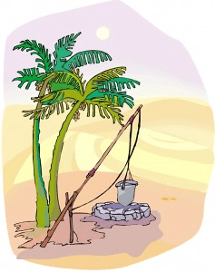
The vodnjaki bili torej pomembno, Ker oni lahko dobiti sveže vodo v puščavi. Izak je vodnjake podedoval njegov oče.

Slide 90

Vendar so mu Filistejci zavidali. Zato so vodnjake napolnili z zemljo.

Slide 91
Toda Isaac se z njimi ni prepiral. Odmaknil se je in izkopal vodnjak. Odkril je vodnjak sladke vode.

Slide 92

V tem času so drugi ljudje Izaku vzeli vodnjak. Vendar se tudi z njimi ni prepiral.

Slide 93

Bog je blagoslovil Izaka. Spet je izkopal še en vodnjak. Bog mu je dal od tam svežo vodo. Izak je zgradil oltar in daroval zahvalno daritev.

Slide 94
Današnja lekcija
Izak se ni prepiral s tistimi, ki so mu vzeli vodnjake.
Bog je blagoslovil Izaka.
Tudi z drugimi se nam ni treba kregati.
Druge moramo ljubiti in jim odpuščati.

Slide 95
Bog je??
Bog ….
Sovraži tiste, ki se prepirajo z drugimi.
Ljubi tiste, ki se imajo radi.

Slide 96
Današnji kviz
Zaradi česa je bil Izak v težkem obdobju?
① hiša
② jagnjetina
③ dobro
③ dobro
④ družina

Slide 97
Današnja beseda
Od tam je šel naprej in izkopal še en vodnjak, in nihče se ni prepiral zaradi njega.
Poimenoval ga je Rehoboth in rekel: »Zdaj nam je GOSPOD dal prostor
in cveteli bomo v deželi."
Geneza 26: 22

Slide 98

št.10 The Beseda od Bog
Ezav je prodal prvorojenstvo
za eno skledo rdeče enolončnice

Slide 99
Današnja Beseda
Nato je Jakob dal Ezavu nekaj kruha in enolončnice iz leče.
Jedel je in pil, nato pa vstal in odšel.
Torej je Ezav preziral svojo prvorojenstvo.
1. Mojzesova 25:34

Slide 100

Izakova žena Rebeka je rodila dvojčka. Prvemu sinu je bilo ime Ezav, drugemu pa Jakob.

Slide 101

Ezav je imel rad lov. Zato je imel rad aktivnosti na prostem. Toda Jakob je bil tih človek in je ostal doma.

Slide 102

Nekega dne, ko je Jakob kuhal enolončnico, se je Ezav po lovu lačen vrnil domov.

Slide 103
»Daj mi enolončnico!«, »Najprej mi prodaj svojo prvorojenstvo. Potem ti bom nekaj dal.” Ezav je bil tako lačen, da je prodal prvorojenstvo za eno skledo rdeče enolončnice.

Slide 104

Sčasoma je Jakob prevaral očeta, da bi dobil blagoslov. Končno je dobil blagoslov. Vse to se je zgodilo po božji previdnosti.

Slide 105
Današnja lekcija
Ezav je mislil, da je reševanje problema lačnih pomembnejše od duhovnega blagoslova.
končno, Jacob postati the prednik Izraelcev.
Kaj se vam zdi bolj pomembno?
Blagoslova, da smo Božji otroci, ne more nadomestiti nič.

Slide 106
Bog je?
Bog je
Bog izpolnjuje svojo lastno voljo kljub zmotam in zmotam ljudi.

Slide 107
Današnji Kviz
Zakaj je Ezav prodal svojo prvorojenstvo?
① rezanci
② kruh
③ meso
④ rdeča enolončnica
④ rdeča enolončnica

Slide 108
Današnji Beseda
Nato je Jakob dal Ezavu nekaj kruha in enolončnice iz leče.
Jedel je in pil, nato pa vstal in odšel.
Torej je Ezav preziral svojo prvorojenstvo.
1. Mojzesova 25:34

Slide 109

Št. 11 Božja beseda
Jakobove sanje

Slide 110
Današnja Beseda
Imel je sanje, v katerih je videl stopnišče, sloneče na zemlji, z vrhom, ki je segalo v nebo, in Božji angeli so se vzpenjali in spuščali po njih
Geneza 28: 12

Slide 111

Jakob je svojega brata prevaral z lažjo. Bal se je, da bi ga ubili. Zato je pobegnil od doma k stricu v Haran.

Slide 112

Ponoči je tam vzel kamen in ga zaspal pod glavo kot blazino. Tam je bil sam brez družine. Zato ga je bilo strah in se je počutil osamljenega.

Slide 113

Jakob je videl Božje angele, kako se vzpenjajo in spuščajo po stopnicah na zemlji v nebesa.

Slide 114

Slišal je Božji glas: "Jaz sem s tabo in te bom čuval, kamor koli boš šel."

Slide 115

Ko se je zjutraj zbudil, je častil Boga, ki je obljubil, da bo z njim, in je dal slavo Bogu.

Slide 116
Današnja lekcija
Kot je bil Bog z Jakobom, ki se je bal biti sam,
Naš Oče Bog poskrbi tudi za nas, ko smo sami.
Tako kot Jakob bi morali tudi mi častiti in slaviti Boga, ki je vedno z nami.

Slide 117
Bog je?
Bog
Bog je z nami kjerkoli in kadarkoli.
Bog vedno skrbi za nas.

Slide 118
Današnji Kviz
Ko je Jakob spal, kaj je vzel za blazino?
① les
② kamen
② kamen
③ vrečka
④ živalska koža

Slide 119
Današnja Beseda
Imel je sanje, v katerih je videl stopnišče, sloneče na zemlji, z vrhom, ki je segalo v nebo, in Božji angeli so se vzpenjali in spuščali po njih
Geneza 28: 12

Slide 120

št.12 The Beseda od Bog
Jožefa, ki so ga prodali njegovi bratje

Slide 121
Današnja Beseda
»Dajmo zdaj, ubijmo ga in vrzimo v eno od teh cistern
in pravijo, da ga je požrla divja žival.
Potem bomo videli, kaj bo iz njegovih sanj."
(Geneza 37:20)

Slide 122

Jakob je imel dvanajst sinov. Jožefa je ljubil bolj kot katerega koli drugega svojega sina. Tako je izdelal bogato lepo blago za Jožefa

Slide 123

Njegovi bratje so ga zelo sovražili, ker ga je imel njihov oče še posebej rad. »Prodajmo Jožefa. Povejmo očetu, da je umrl.

Slide 124

Jožefa so prodali kot sužnja mimo trgovcem.
Ko je Jakob to slišal, je bil zelo užaloščen.

Slide 125

Jožef je kot suženj živel težko življenje. Vendar je verjel in se zanašal na Boga, ne da bi zagrešil kakršen koli greh.

Slide 126

Jožefa so zaradi lažne obtožbe poslali v zapor. Vendar se je tudi v ječi trudil biti pravičen pred Bogom. Bog ni pozabil Jožefa in Bog je imel z njim čudovite načrte.

Slide 127


Današnja lekcija
Jožefa so lastni bratje sovražili in prodali kot sužnja. Zaradi lažne obtožbe so ga dali tudi v zapor.
Vendar se je zanašal na Boga in se toliko bolj trudil, da ne bi storil nobenega greha.
Lahko se srečamo z nekaj težavami.
Ne grešimo in prosimo za pomoč našega očeta Boga, ki rade volje posluša naše molitve.

Slide 128
Bog je?
Oče naš Bog..
Naš Oče Bog ima za nas čudovite načrte tudi v težkih časih.

Slide 129


Današnji kviz
Kaj je Jakob dal samo Jožefu izmed svojih dvanajstih sinov?
① igrače
② Sveto pismo
③ bogato lepo blago
③ bogato lepo blago
④ denar

Slide 130
Današnja Beseda
»Dajmo zdaj, ubijmo ga in vrzimo v eno od teh cistern
in pravijo, da ga je požrla divja žival.
Potem bomo videli, kaj bo iz njegovih sanj."
(Geneza 37:20)

Slide 131

Št. 13 Božja beseda
Joseph je postal predsednik vlade v Egiptu

Slide 132
Današnja Beseda
Zato je faraon rekel Jožefu: »S tem te postavljam za upravitelja vse egiptovske dežele.«
Geneza 41: 41

Slide 133

Faraon, kralj Egipta, je imel sanje. 7 debelih krav in za tem 7 grdih krav je prišlo ven. 7 grdih krav je požrlo 7 debelih krav. Bile so zelo čudne sanje.

Slide 134

Nihče si ni mogel razlagati njegovih sanj v palači. Glavni tokar, ki mu je Jožef pomagal, ga je predstavil kralju.

Slide 135

Bog je Jožefu dal modrost. Tako je lahko razložil pomen sanj in jih povedal kralju.

Slide 136

Faraon je bil tako ganjen, da je Jožefa, ki je bil ujetnik, imenoval na drugi najvišji položaj v deželi.

Slide 137

Jožef je postal predsednik vlade Egipta in je dobro vladal deželi z modrostjo, ki mu jo je dal Bog.

Slide 138
Današnja lekcija
Bog je imel z Jožefom čudovite načrte.
Ko se soočimo s težavami, tudi ne smemo biti razočarani,
vendar bi morali pričakovati čudovite Božje načrte za nas in verjeti v Boga..

Slide 139
Bog je?
Bog dela po svoji volji.
Nizki bodo povišani in vzvišeni bodo ponižani.

Slide 140
Današnji kviz
Katere živali so se pojavile v faraonovih sanjah?
① ptica
② pes
③ konj
④ krava
④ krava

Slide 141
Današnja Beseda
Faraon je rekel Jožefu:
"S tem te postavljam za vodjo celotne egiptovske dežele."
Geneza 41: 41

Slide 142

št. 14 Božja beseda
Jožef je spet srečal svoje brate

Slide 143
Današnja Beseda
Čeprav je Jožef prepoznal svoje brate, oni niso prepoznali njega.
Geneza 42: 8

Slide 144

Faraon je Jožefa imenoval za predsednika vlade Egipta. Jožef je sedem let hude lakote modro nadzoroval.

Slide 145

Vendar v Kanaanu zaradi lakote ni bilo žita. Morali so iti v Egipt po nekaj žita za jesti. Tudi Jožefovi bratje so odšli v Egipt kupit hrano.

Slide 146

Čeprav je Jožef prepoznal svoje brate, oni niso prepoznali njega.

Slide 147

Jožef jim je povedal, kdo je. Prestrašeni so ga gledali in se ga bali

Slide 148

Jožef je spoznal, zakaj ga je Bog poslal v Egipt. Odpustil je svojim bratom in vso svojo družino odpeljal v Egipt ter poskrbel zanje na varnem.

Slide 149
Današnja lekcija
Jožef je odpustil svojim bratom, ki so z njim slabo ravnali, in jih ljubil po Božji volji.
Svoji družini in prijateljem moramo odpustiti in jih imeti radi.

Slide 150
Bog je?
Bog..
Odpušča nam in nas ljubi.

Slide 151
Današnji kviz
Predsednik vlade katere države je Joseph postal?
① Egipt
① Egipt
② Izrael
③ Perzija
④ Babilon

Slide 152
Današnja Beseda
Čeprav je Jožef prepoznal svoje brate, oni niso prepoznali njega.
Geneza 42: 8

Slide 153

št.15 Božja beseda
Otrok, ki je bil rešen iz vode

Slide 154
Današnja Beseda
Ko je otrok odrasel, ga je odnesla k faraonovi hčerki in postal je njen sin. Poimenovala ga je Mojzes in rekla: "Izvlekla sem ga iz vode."
Eksodus 2:10

Slide 155

Egiptovski kralj, faraon, je ukazal vrči vse izraelske novorojene dečke v reko Nil in jih pustiti pobiti.

Slide 156

Johebeda, Mojzesova mati, ni imela druge izbire, kot da pusti, da njenega sina odnese reka Nil.

Slide 157

Takrat je egipčanska princesa slučajno videla otroka, ko se je kopala v reki. V mislih je imela vzgajati fanta.

Slide 158

Njegova sestra je videla princeso, kako vzame fantka iz košare. Predstavila je njegovo pravo mater, Johebedo, da ji doji dečka.

Slide 159

Ko je otrok odrasel, so ga odpeljali nazaj k princesi, da bi postal njen sin. Poimenovala ga je Mojzes in rekla: »Vlekla sem ga iz vode. Mojzes je rasel v Egiptu Palača.

Slide 160
Današnja lekcija
Bog je rešil Mojzesa.
Bog nas je rešil s svojo neverjetno modrostjo in močjo (previdnostjo).
Verjemimo, da so Božji načrti vedno večji in popolnejši od mojih.

Slide 161
Kdo je Bog?
Bog..
On je vsemogočni Bog, ki izpolnjuje svojo voljo kljub vsem oviram.

Slide 162
Današnji kviz
Kaj se je zgodilo z otrokom, ki ga je odnesla voda?
① Utopil se je in pojedle so ga ribe.
② Ptice so rešile otroka.
③ Bog je rešil otroka z neba.
④ Princesa Egipta ga je videla in ga rešila.
④ Princesa Egipta ga je videla in ga rešila.

Slide 163
Današnja Beseda
Ko je otrok odrasel, ga je odnesla k faraonovi hčerki in postal je njen sin. Poimenovala ga je Mojzes in rekla: "Izvlekla sem ga iz vode."
Eksodus 2:10

